Slide 1
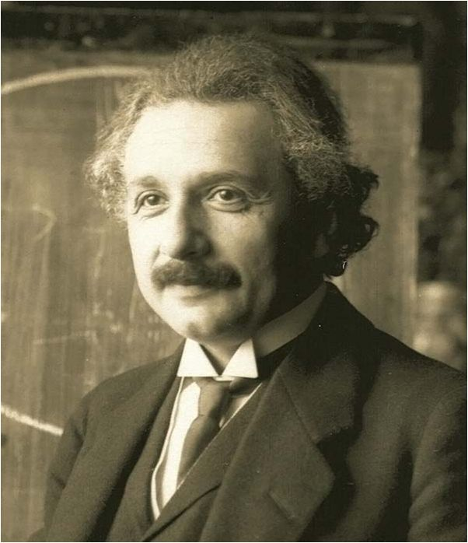

Альберт Эйнштейн
1879-1955
«Хочу выяснить, каким фундаментальным законам следовал Бог, создавая Вселенную. Ничто иное меня не интересует»

Slide 2
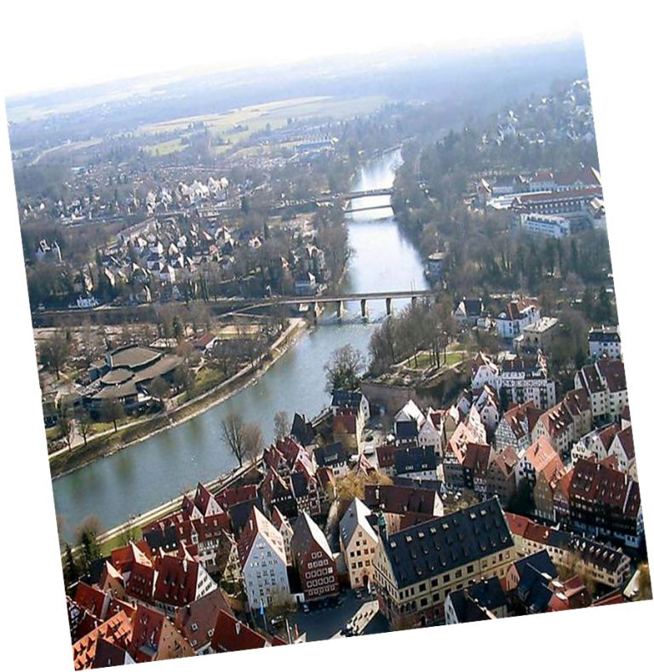
Ученый появился на свет в небольшом баварском городке Ульме.
Когда Альберту исполнился год, семья переехала в Мюнхен. Здесь прошло детство ученого

Slide 3
Странный ребёнок.
Детство
Маленький Альберт не был вундеркиндом.
До трех лет он не мог произнести ни слова, и родители были огорчены. Каково же было их изумление, когда мальчик заговорил, демонстрируя запас взрослого человека! Он с раннего детства анализировал каждое событие, молча, не посвящая никого в ход своих мыслей.
Замкнутый не разговорчивый мальчик в школе был объектом насмешек. Преподаватели считали его ленивым, медлительным и малоспособным.
Но Альберт любил читать научно-популярные книги и занимался самообразованием.
Он самостоятельно изучил весь школьный курс евклидовой геометрии.

Slide 4
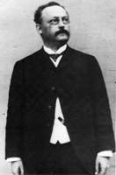
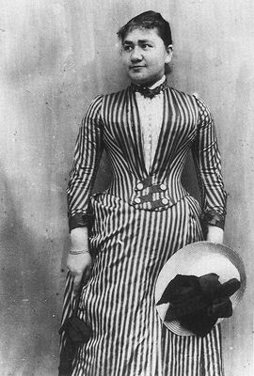
Герман Эйнштейн, отец Альберта. Он владел небольшим предприятием и постоянно находился на грани разорения. Но даже став банкротом, отец семейства не утратил своего добродушия.
Паулина, мать ученого.
Будучи одаренной пианисткой, она привела сыну любовь в музыке.

Slide 5
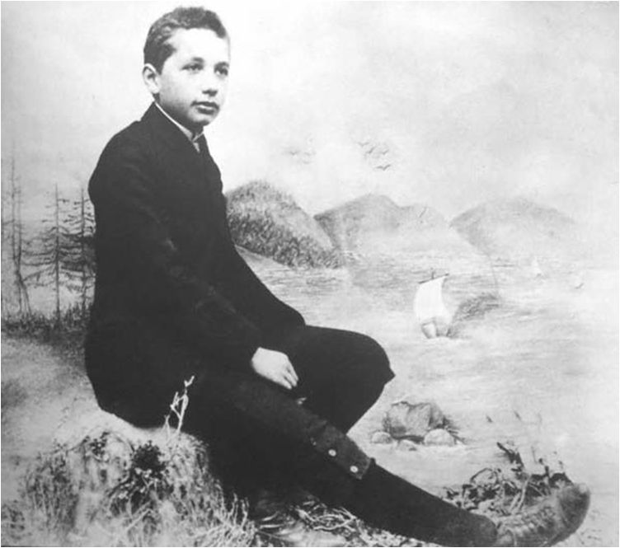
В 11 лет Эйнштейн начал посещать мюнхенскую гимназию. Учителя злоупотребляли властью и требовали от учеников полного подчинения, но Альберт ненавидел тиранию, поэтому не смог приспособиться к школьным порядкам.
Когда ему было 15 лет, его отец разорился, и семья переехала в Италию, но Альберт остался в Мюнхене, чтобы завершить образование.

Slide 6
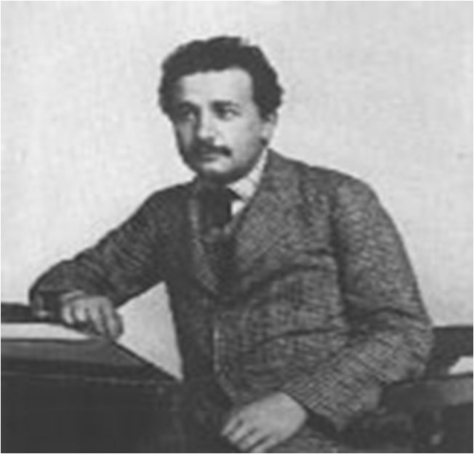
Переехав для учёбы в Швейцарию шестнадцатилетний Эйнштейн был немало удивлён атмосферой свободы и равенства, царившей в этой стране.
В 17 лет он твердо решил посвятить свою жизнь физике и 1896 г. поступил в престижный Политехникум. Но Альберт очень разочаровался, так как учителя совсем не следили за научным прогрессом, поэтому он стал прогуливать лекции и на занятиях читать новейшие научные журналы.

Slide 7
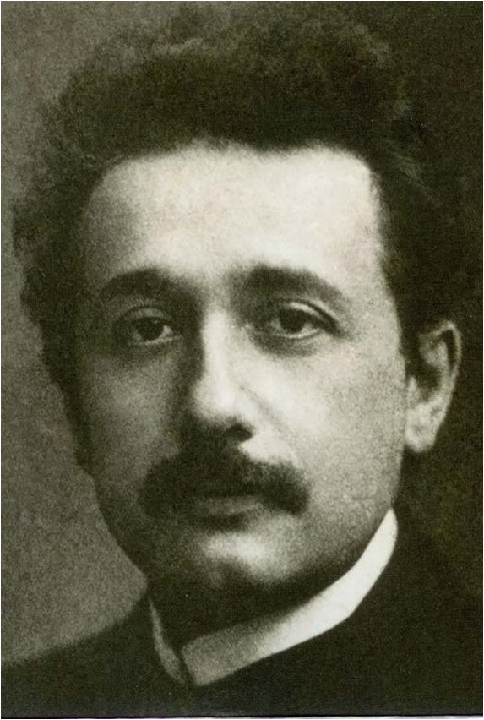
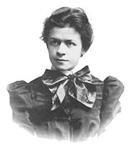
Молодой мечтатель
Во время учебы Альберт познакомился со своей будущей женой- Малевой Марич.1902. Но родители его были против брака.

Slide 8
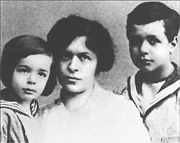
Через год рождается первый сын Ганс.

Slide 9
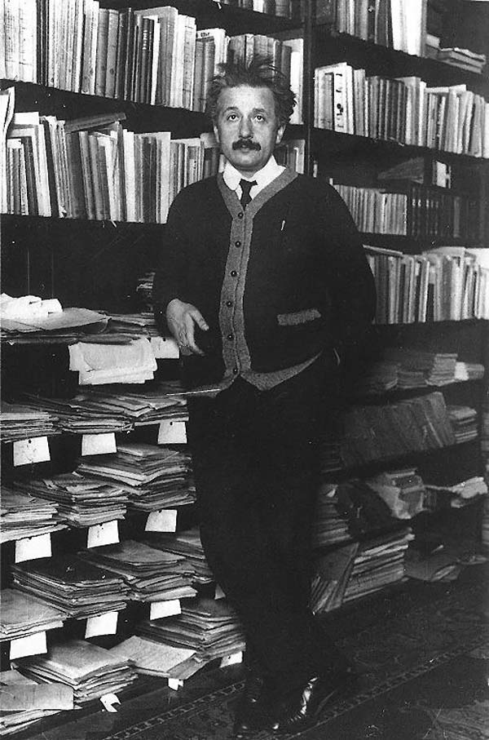
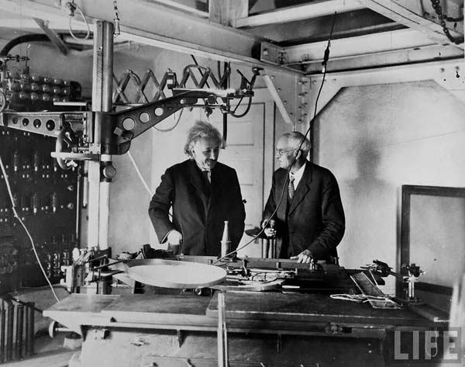
Эволюция ученого
1902 году Альберт получил в патентном бюро должность. В его обязанность входило изучать и оценивать изобретения, на которых поступали патенты.
У Альберта было достаточно свободного времени. Чернила, ручка и бумага- единственные приборы, которыми он пользовался.

Slide 10

Год чудес
В течение 100 дней Альберт опубликовал три гениальные теории: исследования по молекулярной физике, теория фотоэлектрического эффекта, теория относительности.
Он получил отклик: «Несколько моментов вашей теории мне не понятны. Прошу Вас их объяснить».Макс Планк
Именно Планк открыл всему миру имя Альберта Эйнштейна.
1905
Теории Альберта опровергали все существующие ранее законы Ньютона. Эйнштейн утверждал, что единственная постоянная величина это скорость света в вакууме, а время и пространство относительны!

Slide 11
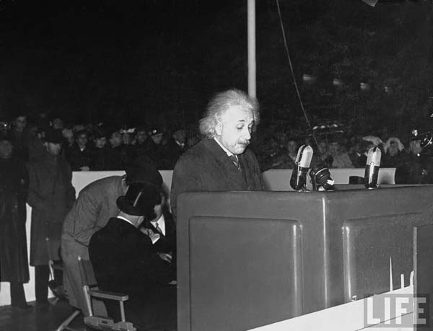
Всемирное признание
Для Эйнштейна не существовало понятия времени и пространства, он считал что каждая планета создаёт искривление пространства, поэтому солнечные лучи огибая планеты отражаются.
Оставалось только доказать правильность теории. Такой случай представился 1919 году, когда фотография, сделанная астрономом Артуром Эддингтоном, стала основным доказательством. Это сделало Эйнштейна общепризнанным гением.

Slide 12
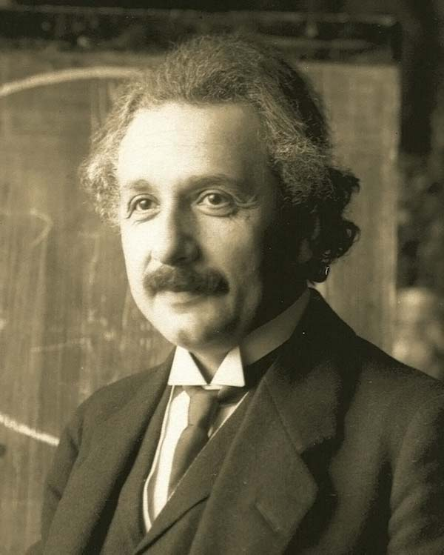
Бегство из Германии
Альберту и его семье пришлось уехать из Германии, по религиозным разногласиям с нацисткой идеей Гитлера.

Slide 13
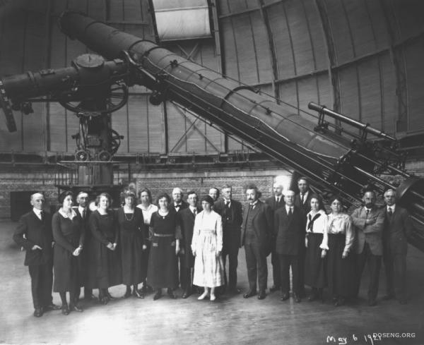
Новое пристанище
Он с семьёй уезжает жить в Америку, где соглашается с тем, что фашизм- это зло и надо создать атомную бомбу раньше нацистов и принимает в работе над ней самое активное участие. Но после капитуляции Германии он настаивает на прекращении разработок, но его не слышат и вскоре бомбы сбрасывают на Японию.

Slide 14
Законы времени и пространства.
Главное открытие
В 1905 г. А.Эйнштейн, отвергнув гипотезу эфира, предложил специальную (частную) теорию относительности, на основе которой можно совместить механику и электродинамику. В 1905 г. вышла его работа «К электродинамике движущихся тел». В ней Эйнштейн сформулировал два принципа (постулата) теории относительности.
I постулат: все законы природы имеют одинаковую форму во всех инерциальных системах отсчета.
II постулат: скорость света в вакууме одинакова во всех инерциальных системах отсчета. Она не зависит ни от скорости источника, ни от скорости приемника светового сигнала.

Slide 15



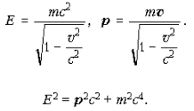
Основные формулы раздела «Теория относительности»
Относительность промежутков времени
Относительность расстояний
Сложение скоростей в СТО
Связь между энергией, импульсом и массой
1
2
4
3

Slide 16
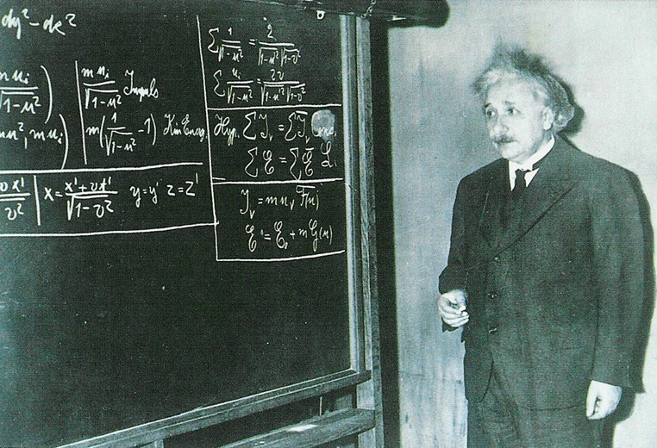
Интересные факты
Одно из исторических совпадений: если Ньютон родился в год смерти Галилея, как бы перенимая у него научную эстафету, то Эйнштейн родился в год смерти Максвелла.
Когда Эйнштейна простодушно спрашивали, где находится его лаборатория, он, улыбаясь, показывал авторучку.
В конце жизни Эйнштейн кратко сформулировал свою систему ценностей: «Идеалами, освещавшими мой путь и сообщавшими мне смелость и мужество, были добро, красота и истина».

Slide 17
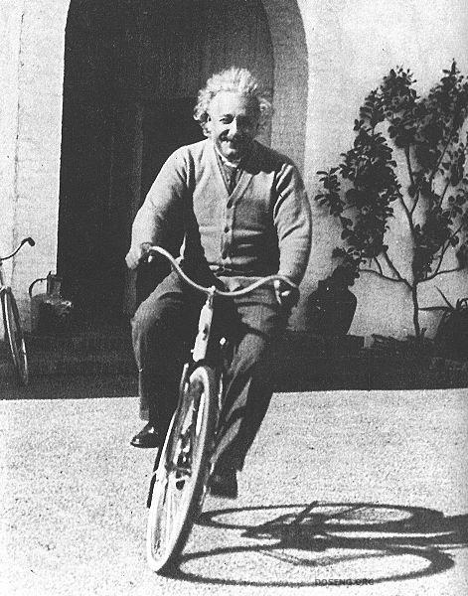
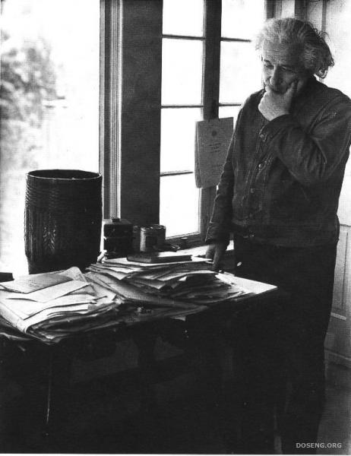
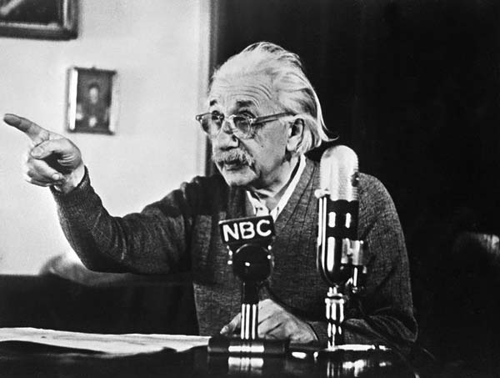
Последние годы
Пристон.Нью-джерси

Slide 18
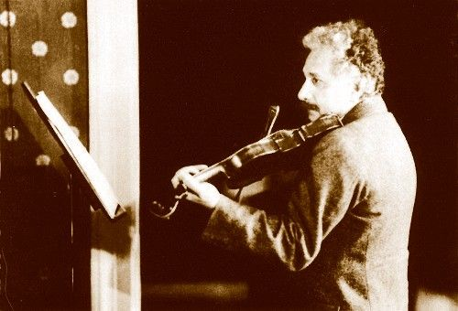
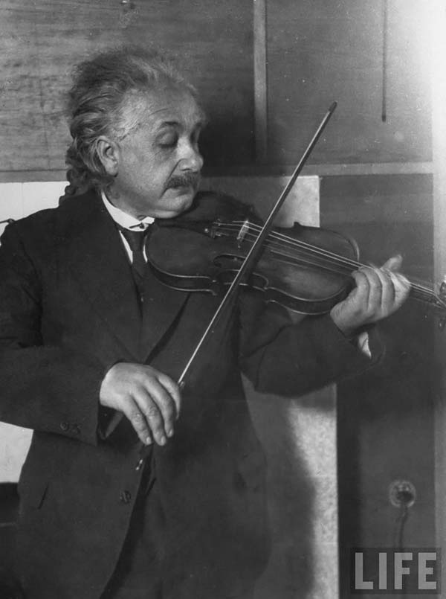
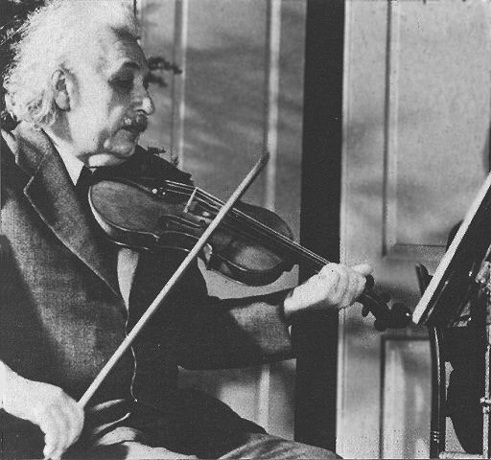
Вечные ценности
Физика и музыка…
Альберт начал учиться игре на скрипке с 6 лет и с тех пор никогда не расставался с ней. Он повсюду находил партнеров для совместного музицирования и выкраивал в плотном графике время на любительские концерты. Когда проваливались научные эксперименты, он обращался к музыке. На вопрос, что для него значит смерть он отвечал : «Значит, я не смогу больше слушать Моцарта».

Slide 19
Тайна Эйнштейна
Есть предположение, что у Альберта была незаконнорожденная дочь. Никаких записей о рождении ребенка не сохранилось, но, предполагается, что Милева родила дочь вдали Швейцарии, в доме родителей. По некоторым данным, Эйнштейн переписывался с дочерью, но этот архив, по просьбе Альберта, был засекречен. Вероятно, его дочь прожила жизнь под другим именем.

Slide 20
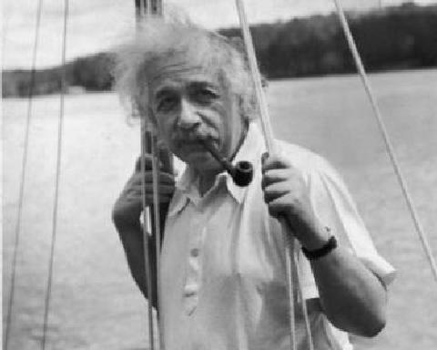
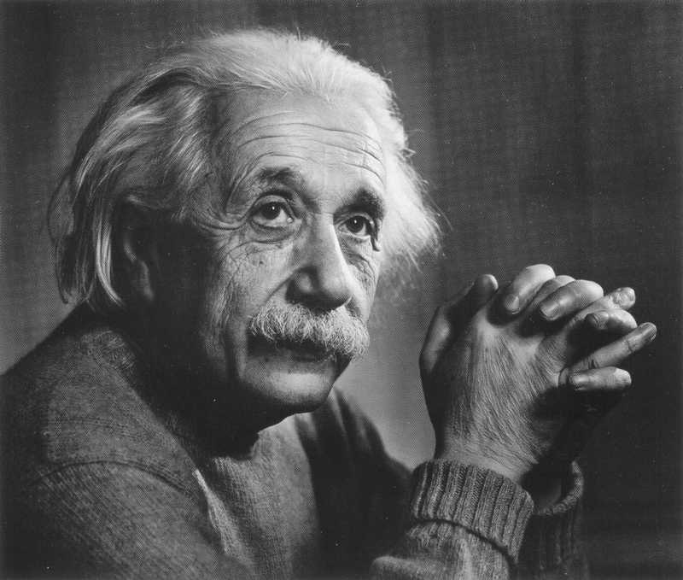
Гений своего времени
Человек-легенда
Индивидуальность, которой нет равных

